Slide 2

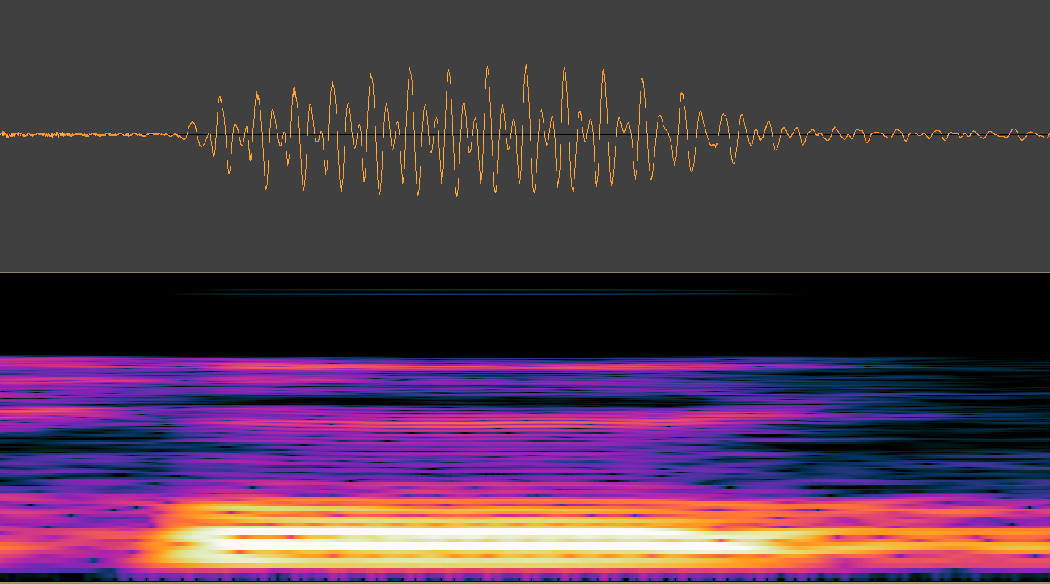
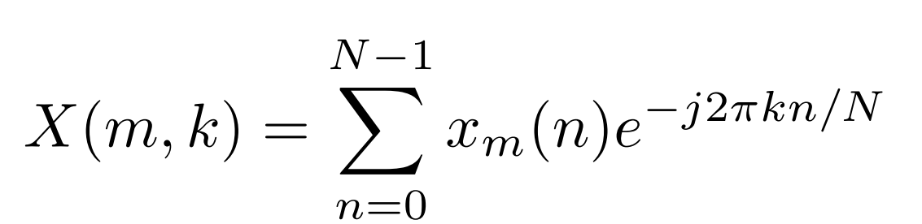
短時間フーリエ変換
短時間フーリエ変換
Short-Time Fourier Transform, STFT
離散時間信号を短い区間切り出して，フーリエ変換したもの
窓関数を掛けることで切り出す
信号をオーバーラップして分析するため，冗長
1サンプル点はN/Sフレームに含まれる

Slide 3
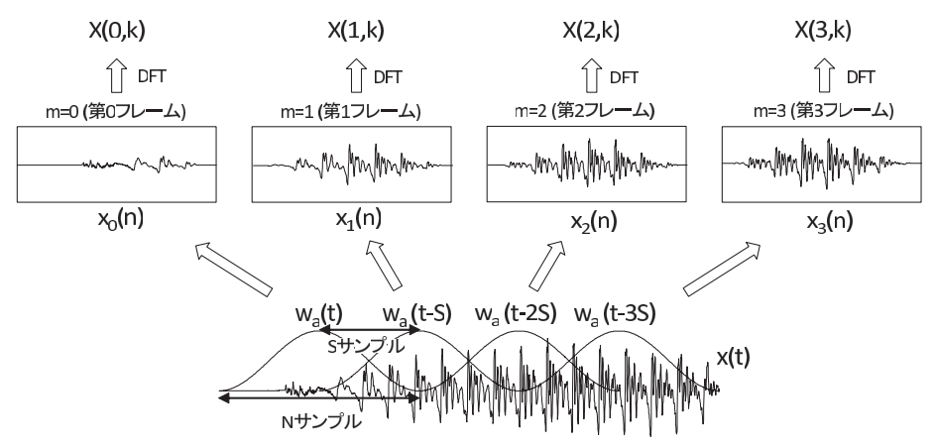
窓関数
もとの離散時間信号に掛けることで，一部分を切り出す
両端で減衰するような関数で定義したい
ただ切り出すだけなら矩形窓でよいが…
切り出しの影響で変化が急になってしまうと，フーリエ変換の結果にゴミが乗る
離散フーリエ変換はデータの周期性を前提にしている
急な変化は高周波でないと表現できない→高周波成分が出てくる
窓関数が畳み込まれる関係で，両端が減衰すればOK~~!!というわけでもない
Tukey窓，Planck-taper窓
窓関数の周波数スペクトルにより特性がわかる
メインローブが急峻で，サイドローブが小さいことが理想

Slide 4
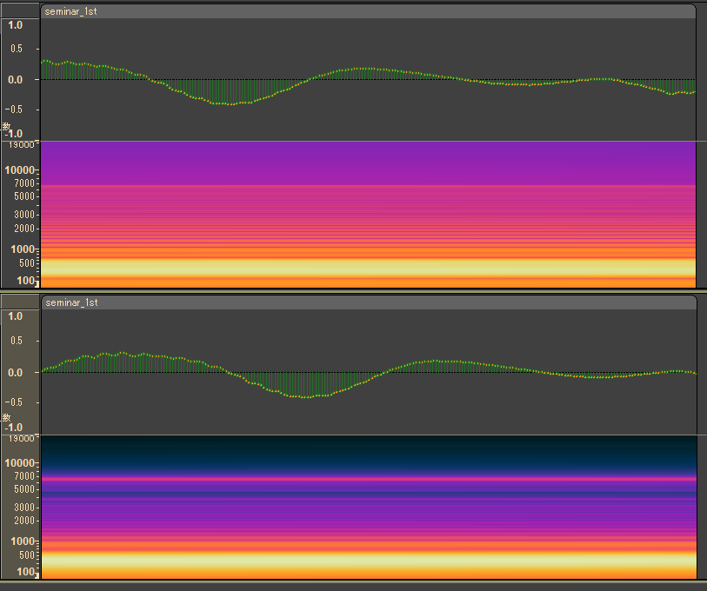
窓関数*
切り出すタイミングが悪いと高周波ノイズが乗る
掛けた結果両端が減衰するような窓を用いたい

Slide 5
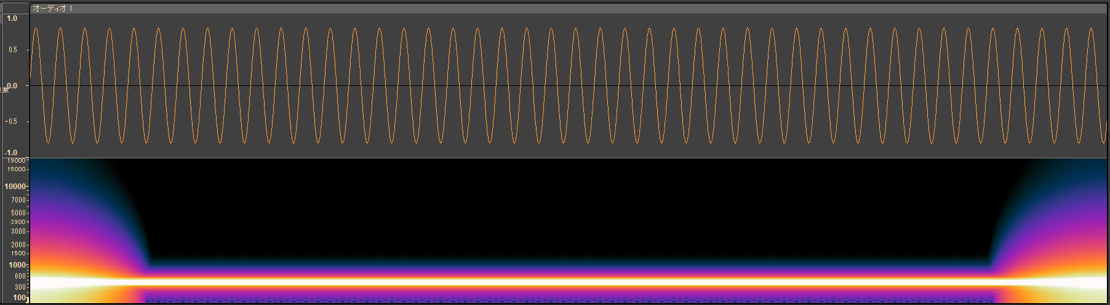
窓関数*
元の信号に掛かっている(畳み込まれている)ので，本来のスペクトルは得られない
スペクトルが滲んでしまう
本来は一本一本がしっかりと立ってるはずだが，窓関数を掛けるとぼやける
関数によって性質が違うので，最適な窓関数は場合により異なる
ハン窓(window_size = 1024)

Slide 6
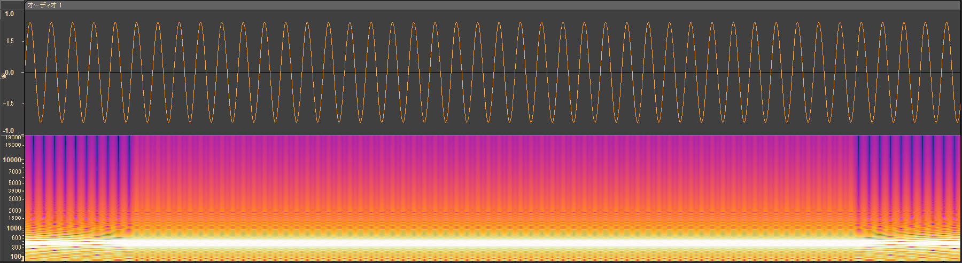
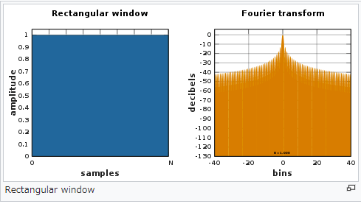
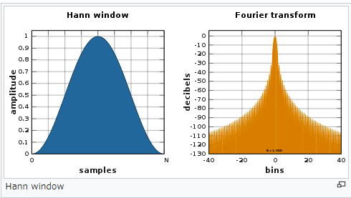
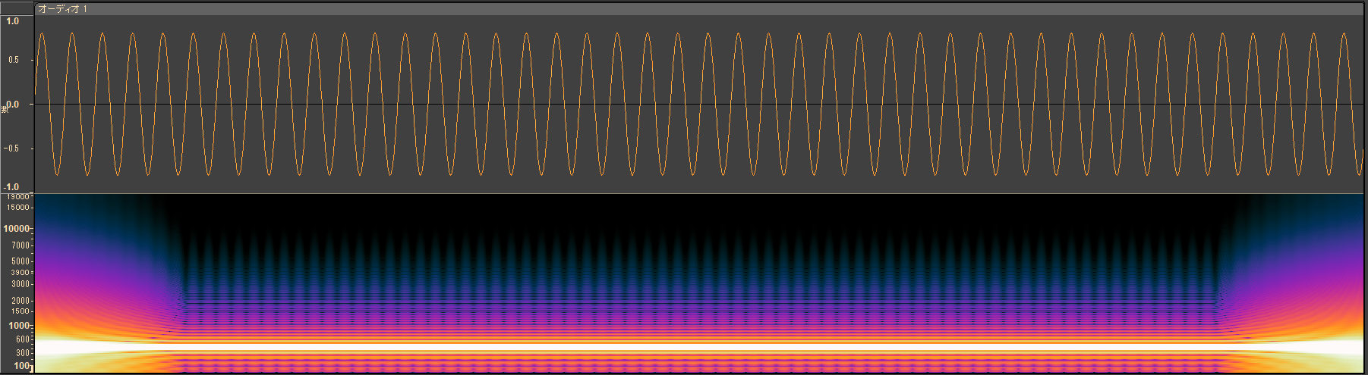
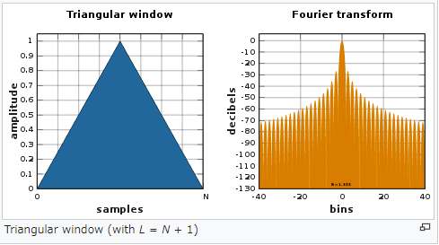
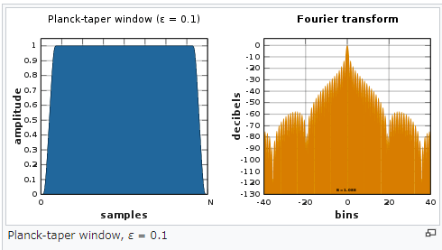
窓関数*
矩形窓
ハン窓
バートレット窓
440Hz sin-wave
Planck-taper窓
フィルタ概形，スペクトルhttps://en.wikipedia.org/wiki/Window_function

Slide 7
窓関数
> フレーム長を長くすれば時間分解能は低く，周波数分解能は高くなり，フレーム長を短くすれば時間分解能は高く，周波数分解能は低くなる
時間分解能
時間軸方向にどれだけ細かいスペクトルが得られるか(時間軸方向の解像度)
スペクトルの瞬時な変化を見たい→時間分解能を高くする
周波数分解能
周波数軸方向にどれだけ細かいスペクトルが得られるか(周波数軸方向の解像度)
周波数の近い音を分析したい→周波数分解能を高くする

Slide 8

窓関数*
時間分解能と周波数分解能はトレードオフ
Δf: 周波数分解能(Δf-: 分解能+)
N: サンプリング点数
フレーム長
窓関数のサイズ
時間分解能(N-: 分解能+)
サンプリング周波数f_s
分析したい周波数によって決定
ナイキスト周波数の関係，f_s/2[Hz]より高周波の信号は分析できない
サンプリング点数N(=フレーム長=窓関数のサイズ)を変えるしかない
逆数の関係，トレードオフ
https://www.onosokki.co.jp/HP-WK/c_support/faq/fft_common/fft_analys_4.htm

Slide 9
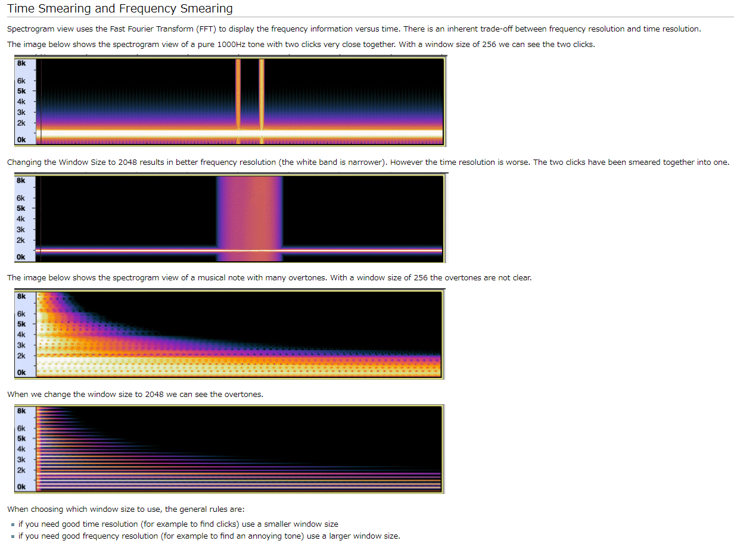
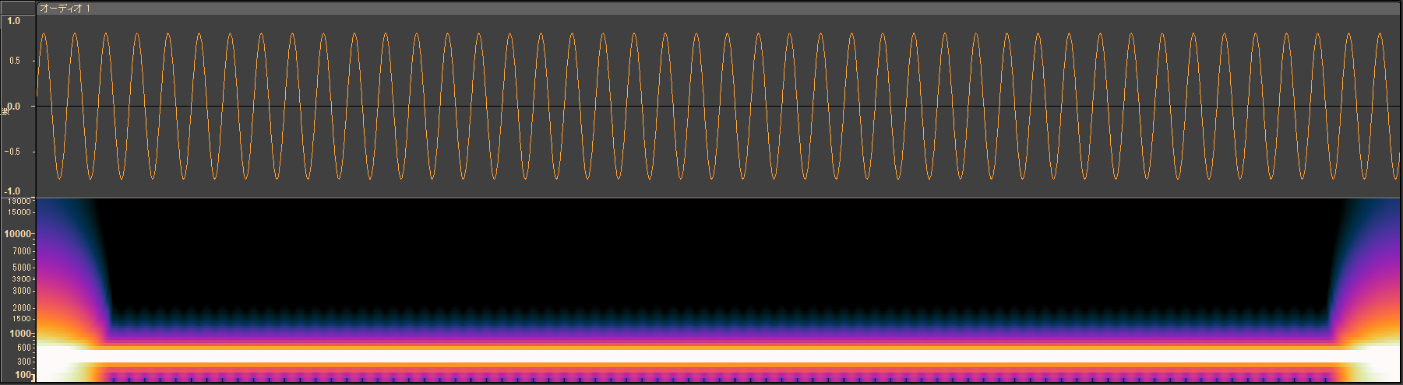
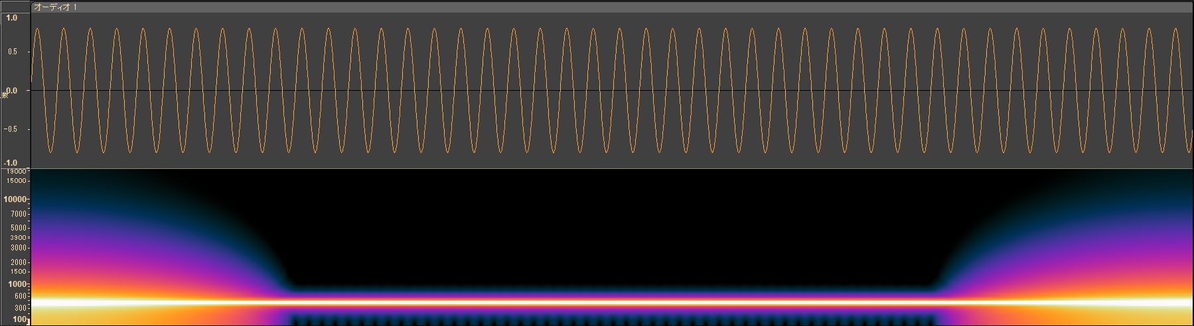
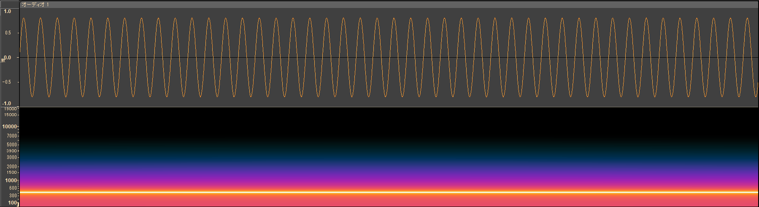
窓関数*
440Hz sin-wave
ハン窓
Window-size
512
1024
2048
32768
https://manual.audacityteam.org/man/spectrogram_view.html#smear

Slide 10

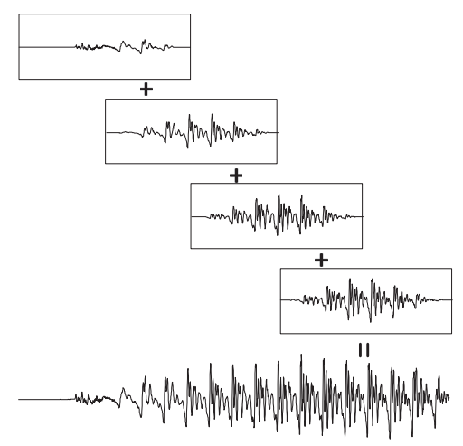


逆短時間フーリエ変換
フーリエ変換表現された信号を時間領域に戻す操作
細かく切り取ったフレームをフーリエ変換した
各フレームを逆フーリエ変換して，シフトしつつ足せば元に戻る！？
これだと各フレームごとに，それを周期とする信号が生えてくる
窓関数を掛けることで1周期を切り出す
各フレーム単位で時間領域に戻ったので，これらをシフトしつつ足す

Slide 11
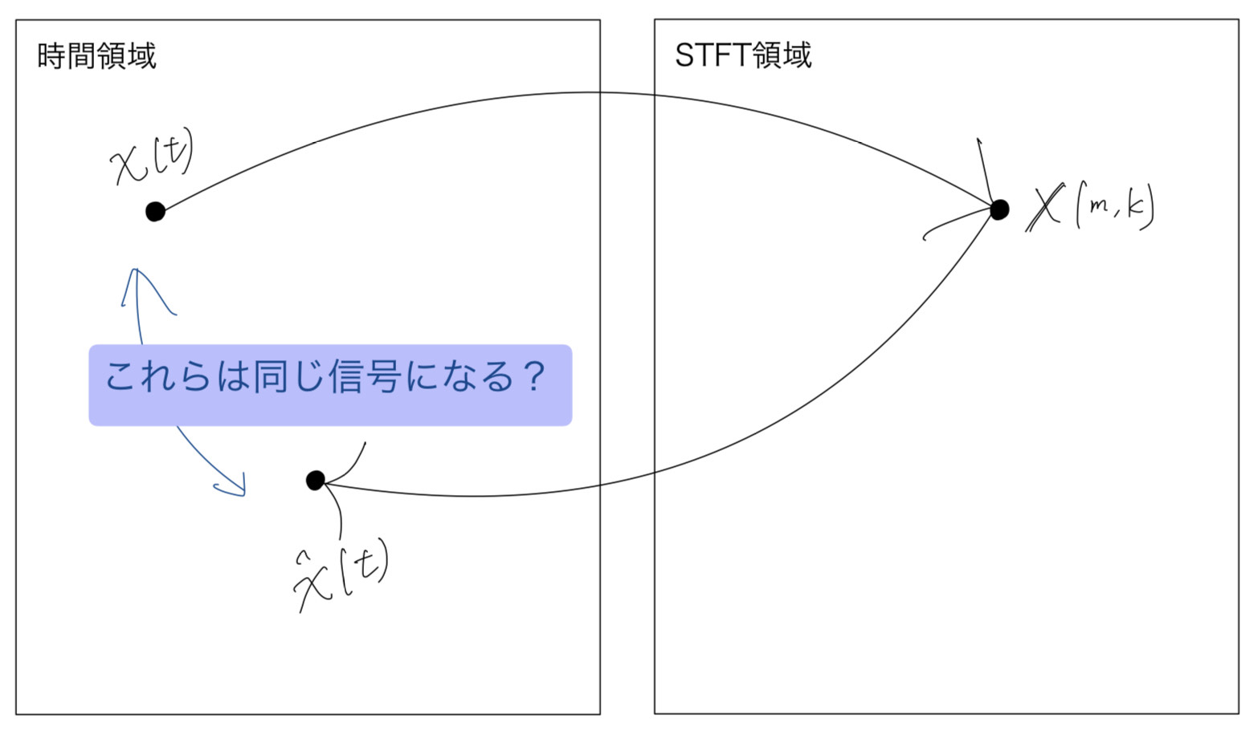
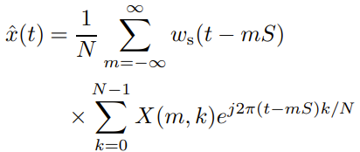


完全再構成条件
元の信号をフーリエ変換
フーリエ変換結果を逆変換
元の信号と逆変換結果が同じ信号になる( )条件．

Slide 12
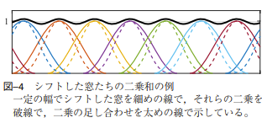
完全再構成条件*
元の信号と逆変換結果が同じ信号になる( )条件．
分析窓w_aと合成窓w_sを乗じたもののオーバーラップ加算が1になる
分析窓と合成窓を同じものにしたら，黒線が再構成結果
うねうねしており，完全再構成とはならない
各窓をうまく定めれば，きれいに再構成できそう
きれいに再構成できる窓関数同士を双対窓という
https://www.jstage.jst.go.jp/article/jasj/77/7/77_463/_article/-char/ja/

Slide 13

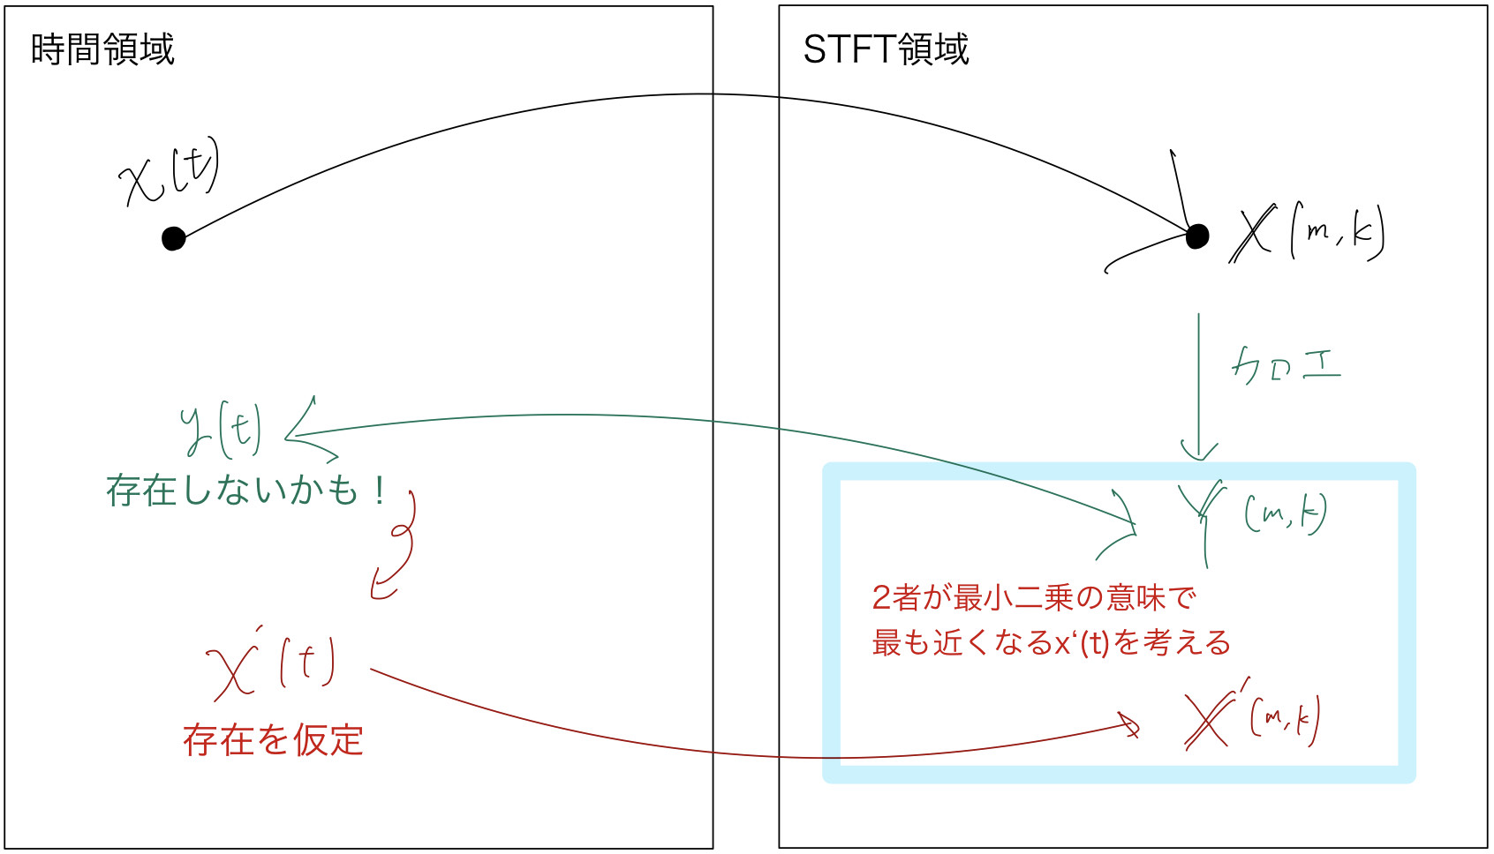
最適合成窓
フーリエ変換表現X(m,k)を加工して得たY(m,k)
フーリエ変換結果がY(m,k)になるような時間領域の信号は無いかも
Y(m,k)を逆変換して信号を得ても，それをもう一度変換してもY(m,k)にはならない
フーリエ変換結果X(m,k)が最小二乗的にY(m,k)に近くなるx(t)を求める
これを最小化するx(t)を求める

Slide 14
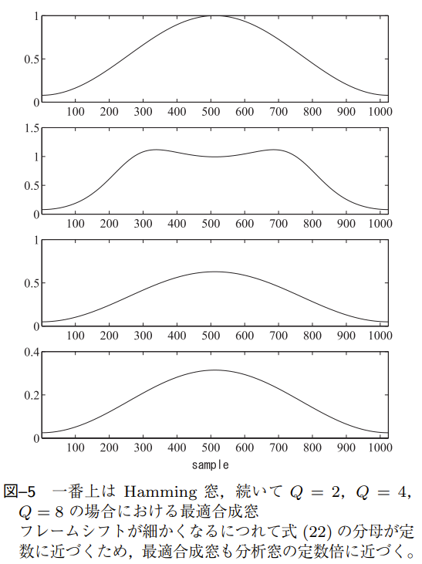
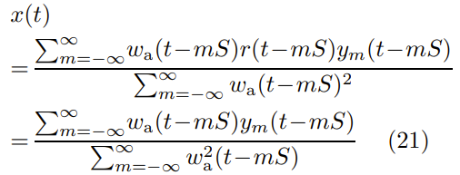

最適合成窓
x(t)は次のように求まる
これは下を合成窓として選んだことに相当する
Q: 1つのデータ点が含まれるフレーム数

Slide 15
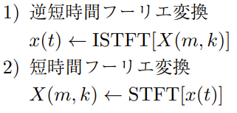

位相復元
振幅スペクトルのみから時間領域の信号を得る
フーリエ変換は複素数
振幅情報 and 位相情報
位相の情報が欠落した状態で信号を復元できる？
STFTの冗長性を用いて，ある程度辻褄の合う位相情報を得られる
初期状態X_0(m,k)を用意し，以下を繰り返す

Slide 16
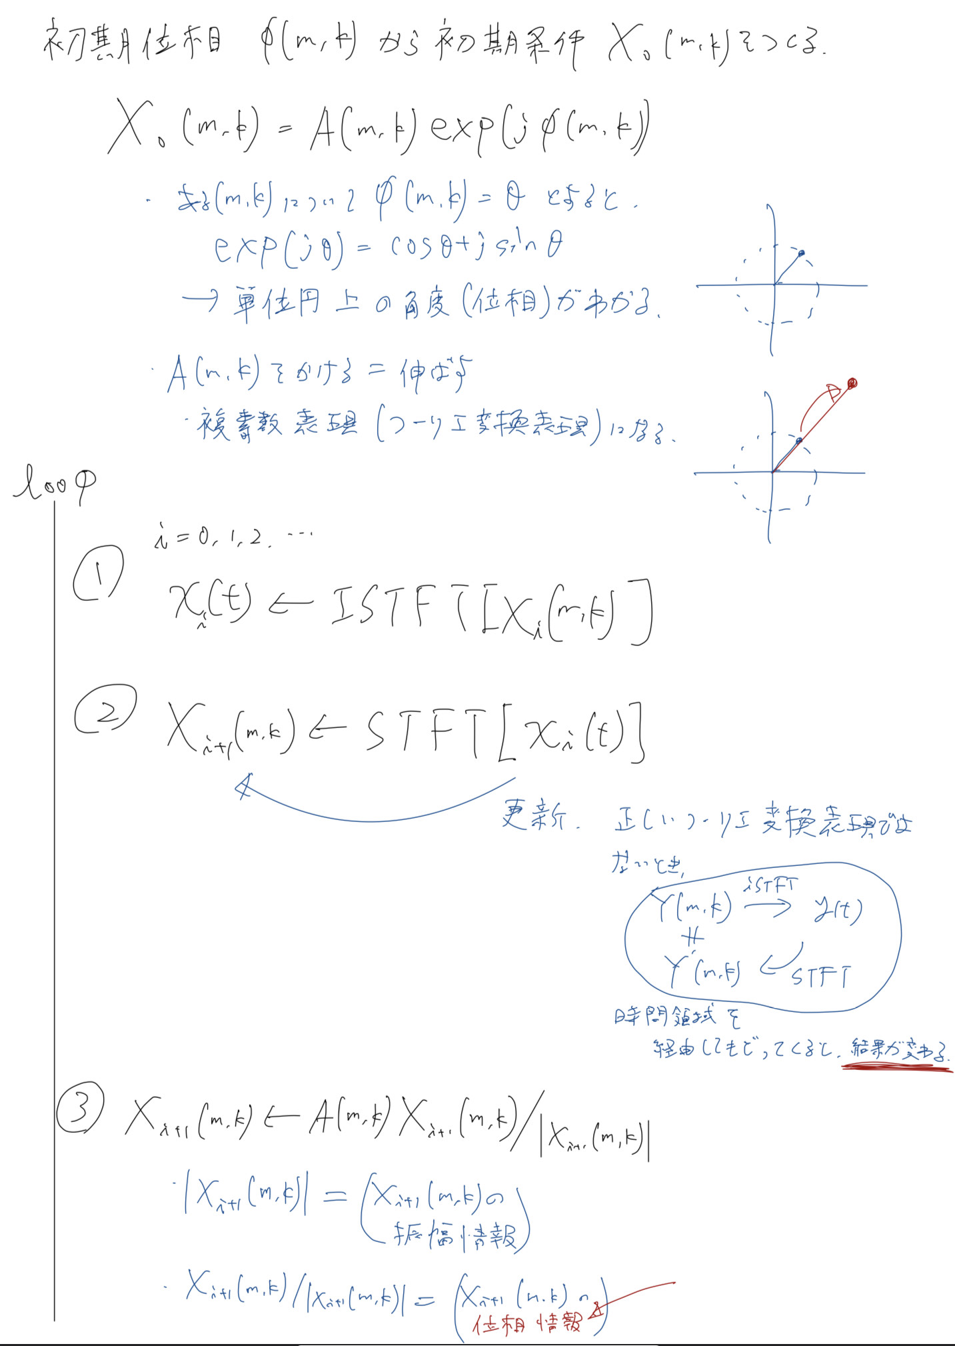
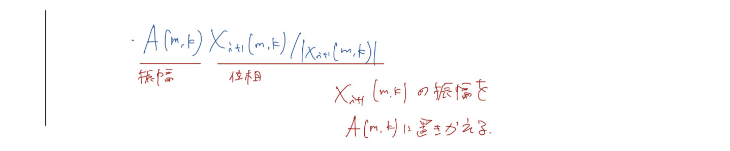
位相復元*

